Slide 1
Тест по окружающему миру. 4 класс. «Школа России»
«Из книжной сокровищницы Древней Руси».
Составила учитель начальных классов Смолярчук Надежда Геннадьевна

Slide 2
Вопрос 1.
В каком веке жили Кирилл и Мефодий – создатели славянской азбуки?
А) в 6 веке
Б) в 9 веке
В) в 12 веке
Г) в 13 веке

Slide 3
Вопрос 2.
«Повесть временных лет» – это:
А) книга А.С. Пушкина
Б) энциклопедия
В) летопись

Slide 4
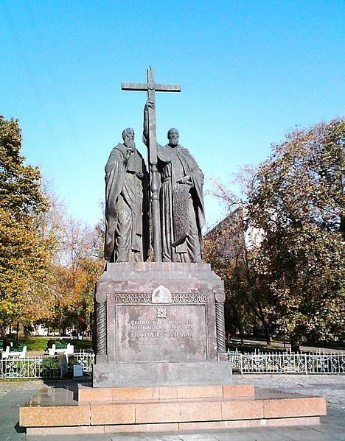
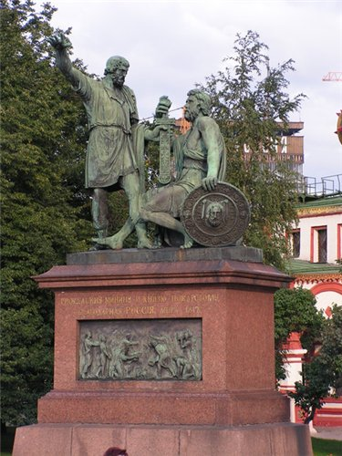
Вопрос 3.
На какой фотографии изображен памятник Кириллу и Мефодию в Москве?
А) Б)

Slide 5
Вопрос 4.
Найдите верное утверждение.
А) Письменность на Руси стала широко распространяться после принятия христианства.
Б) В Киеве и других городах Древней Руси существовали библиотеки.
В) Грамотными на Руси были только представители знати.

Slide 6
Вопрос 5.
Отметь только то, что имеет отношение к книгам Древней Руси.
А) печатный станок.
Б) Пергамент.
В) Литеры.
Г) Гусиное перо.
Д) Переписчик.
Е) Наборщик.

Slide 7
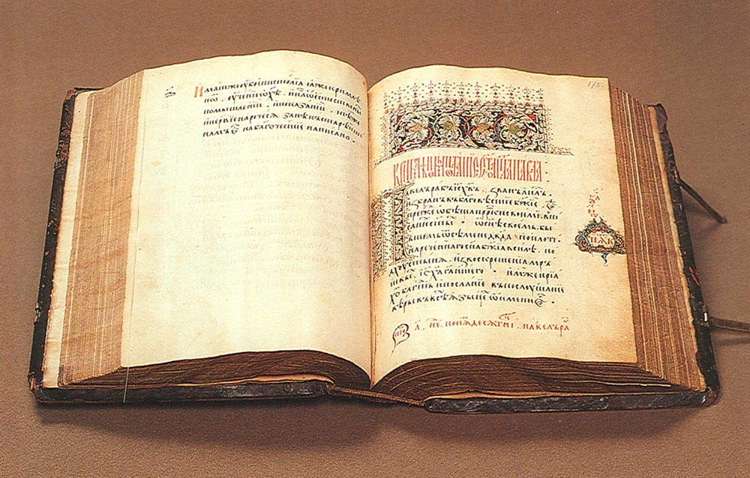
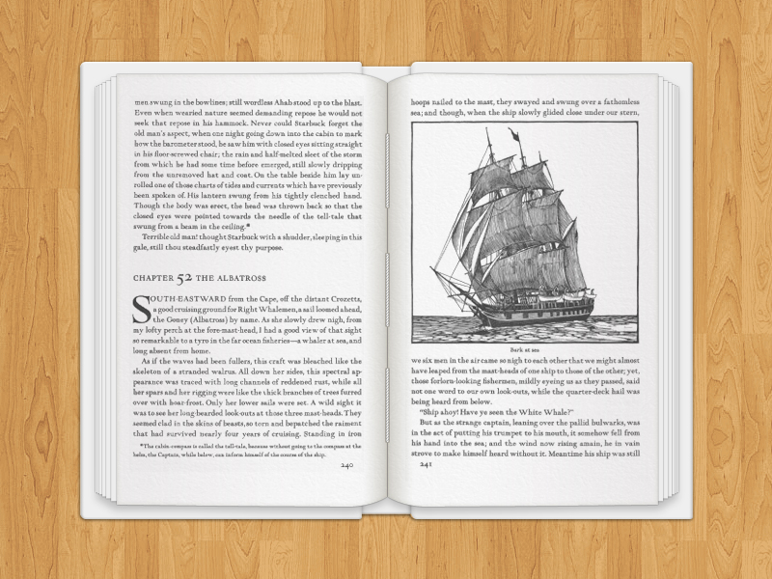
Вопрос 6.
Какая из книг была создана в Древней Руси?
А) Б)

